Slide 1
Дома и стены помогают
Период самоизоляции шесть воспитанников стационарного отделения - социальный приют для детей ОКУ «Щигровский центр соцпомощи» проводят в семьях педагогов.

Slide 2
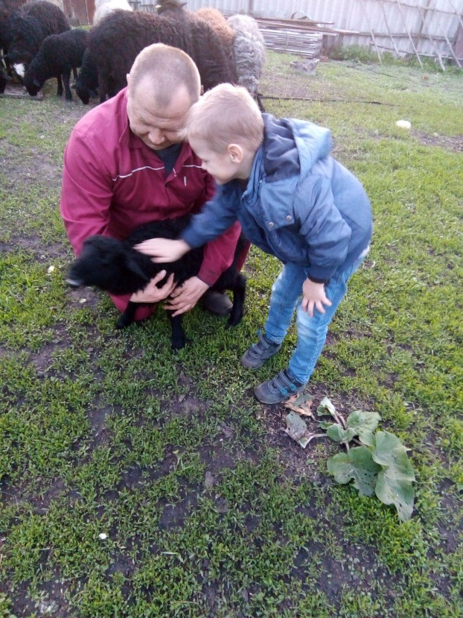
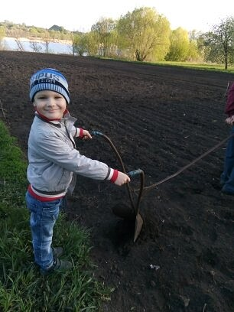
Ильин Иван живет в семье воспитателя Головастиковой Нины и ее мужа Сергея.

Slide 3
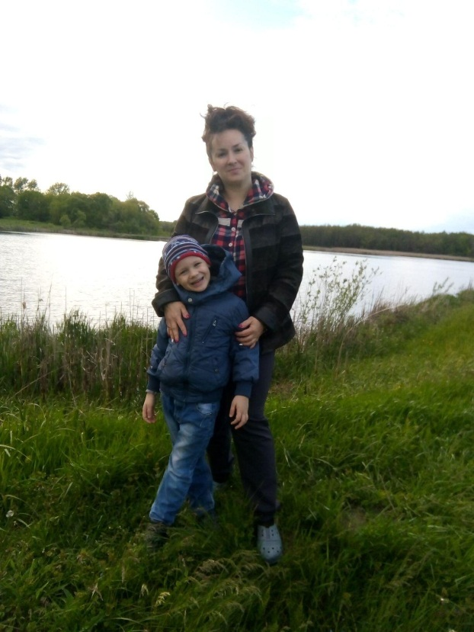
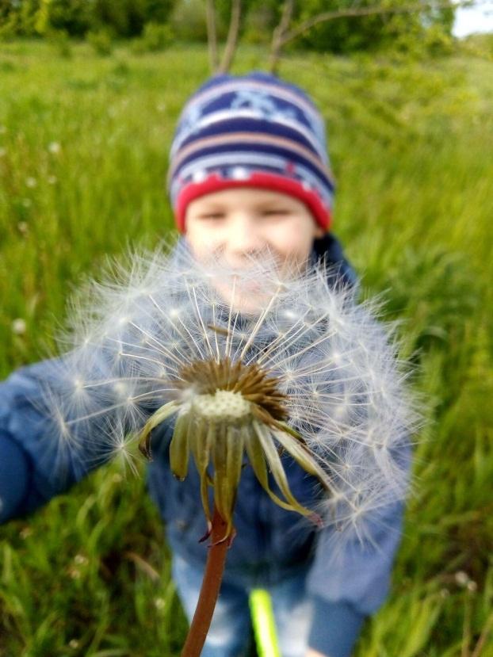
Каждый день в семье наполнен интересными событиями и новыми впечатлениями.

Slide 4
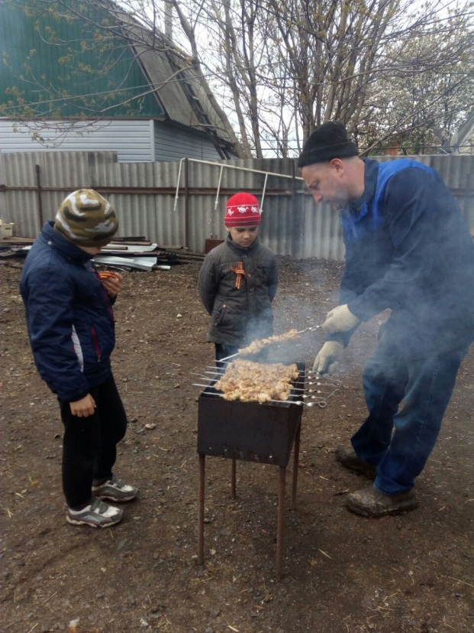
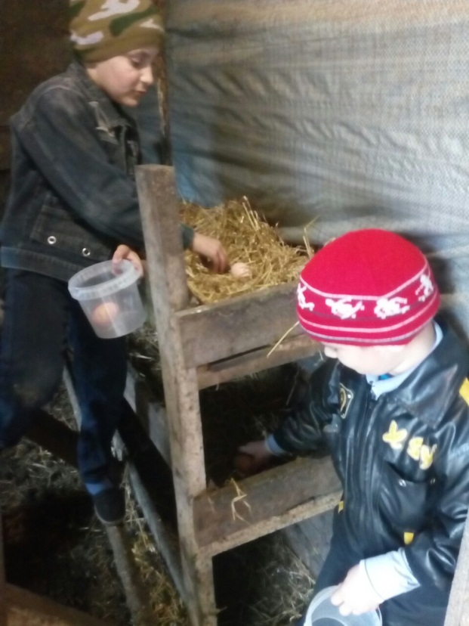
Мелехов Витя и Ильин Никита весь период самоизоляции проводят в семье Солосенковой Елены и ее мужа Сергея.

Slide 5
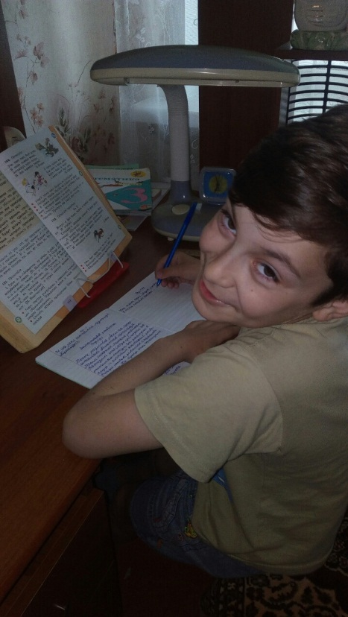
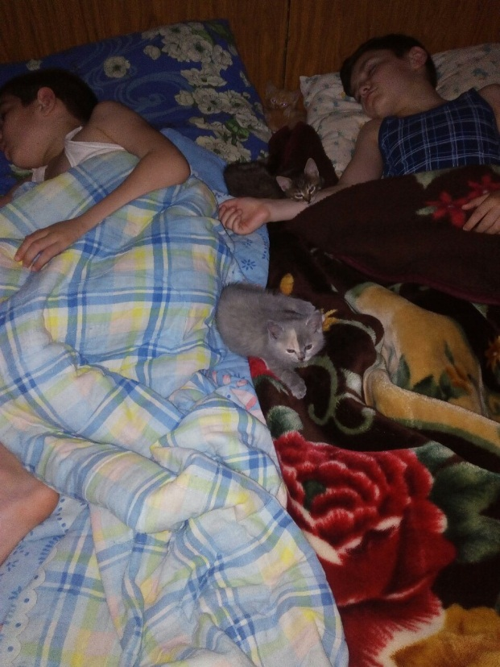
Утром время приготовления уроков, а вечером сон без «задних ног».

Slide 6
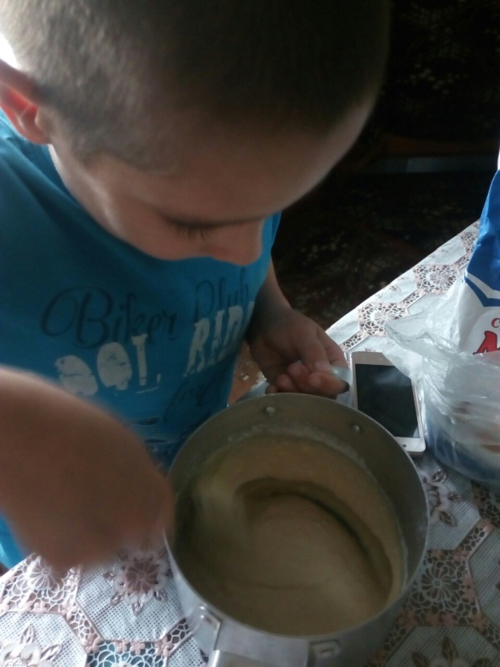
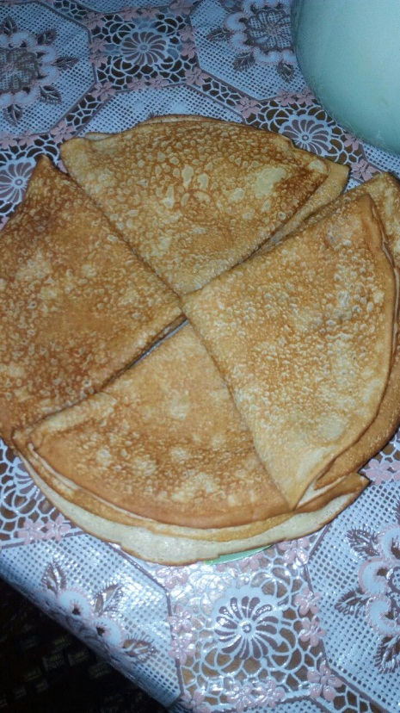
Помощь на кухне: и полезно и очень вкусно!

Slide 7
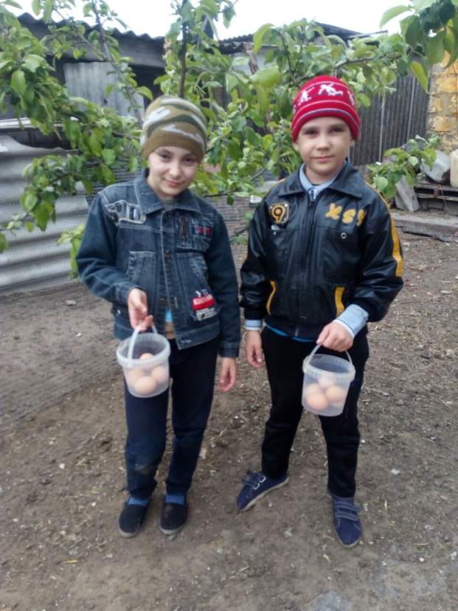
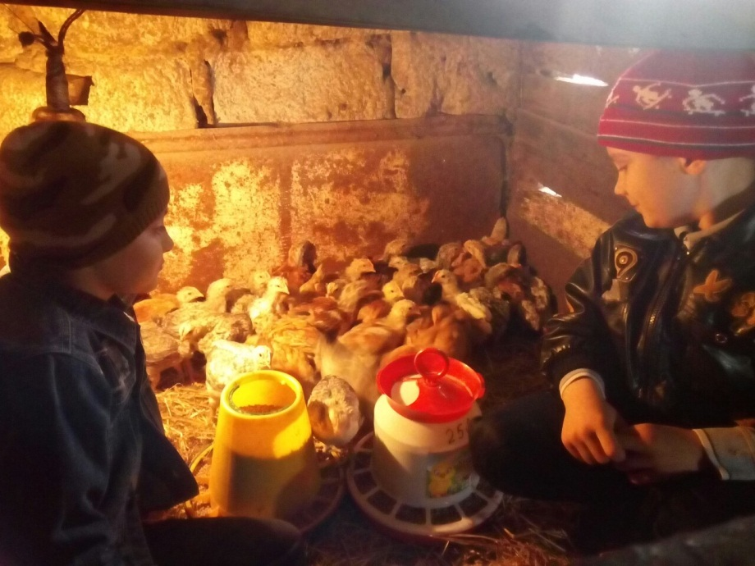
Помощь по хозяйству- только в удовольствие!

Slide 8
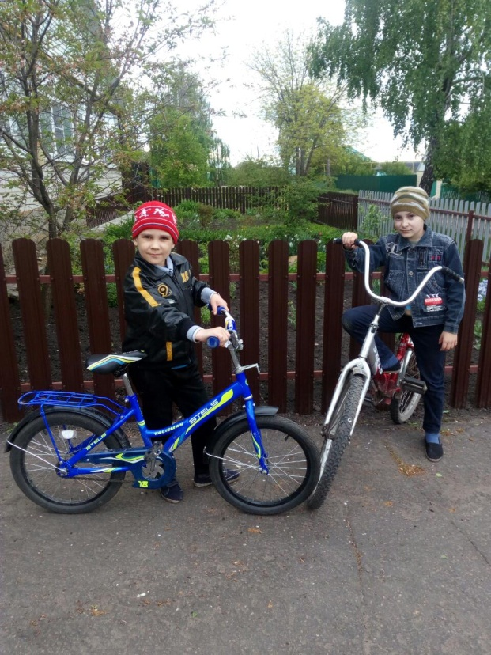
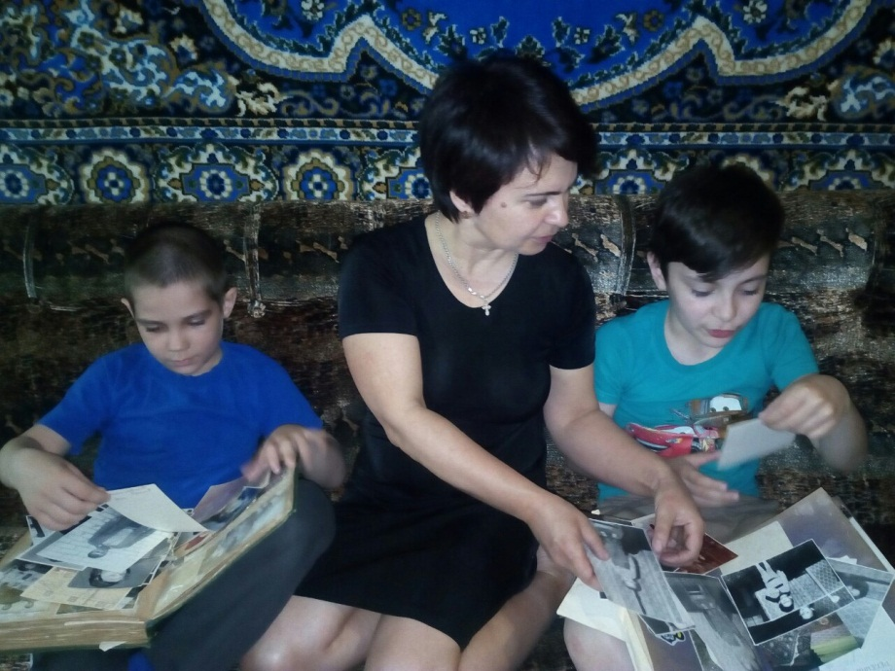
Днем прогулка , а вечером просмотр семейного альбома.

Slide 9
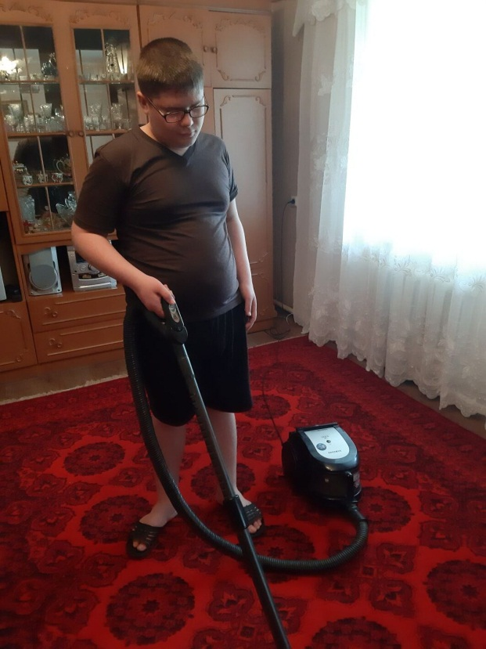
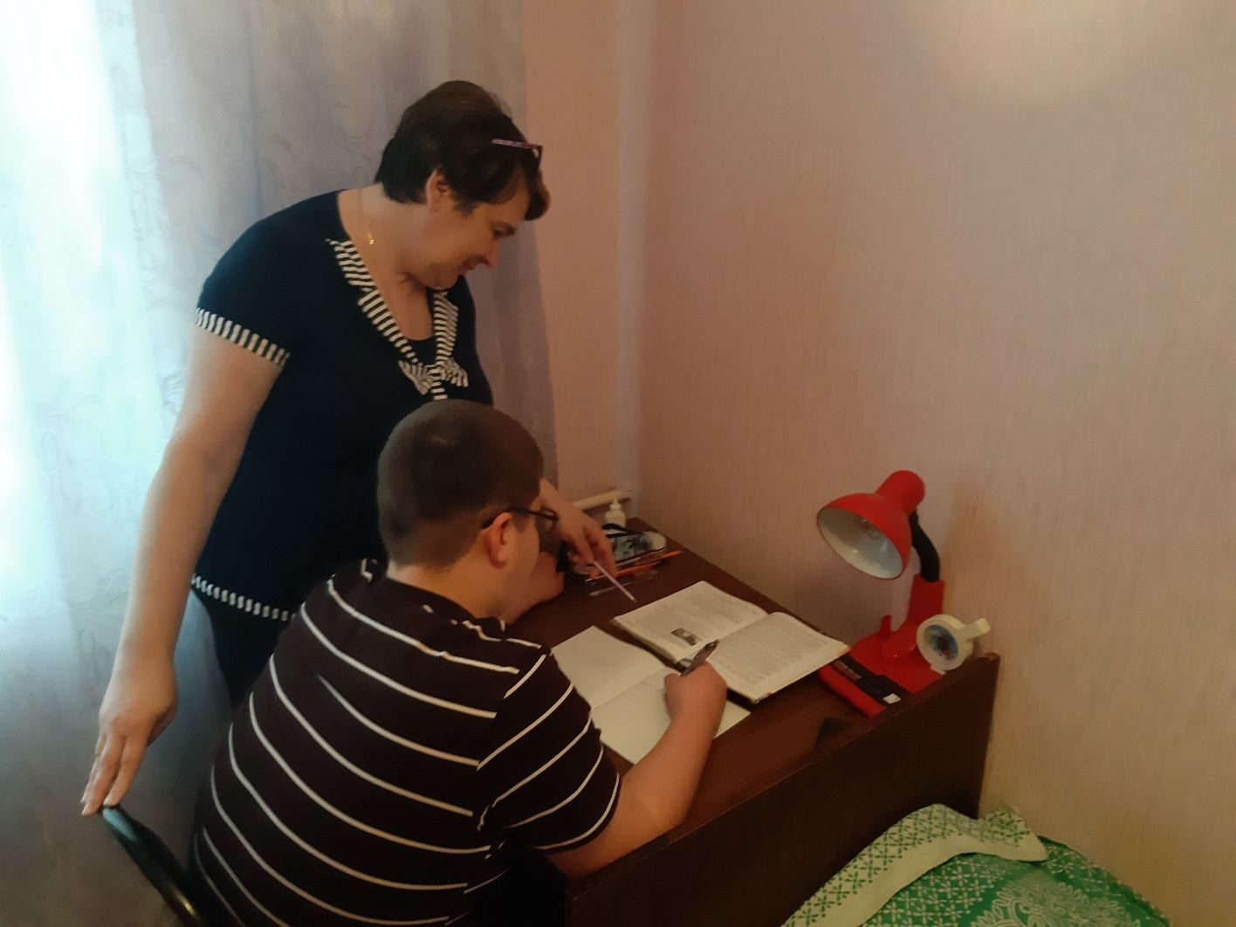
Самый старший из воспитанников Ильин Руслан живет в семье Пономаревой Натальи и ее мужа Константина.

Slide 10
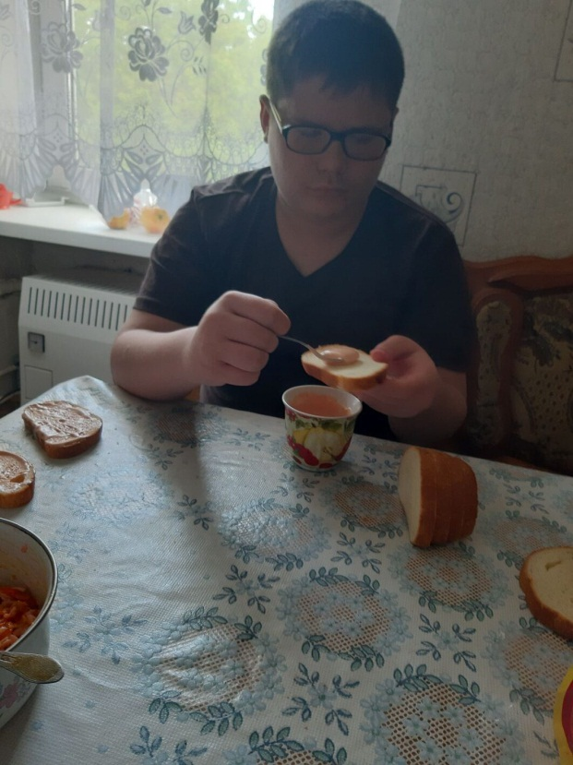
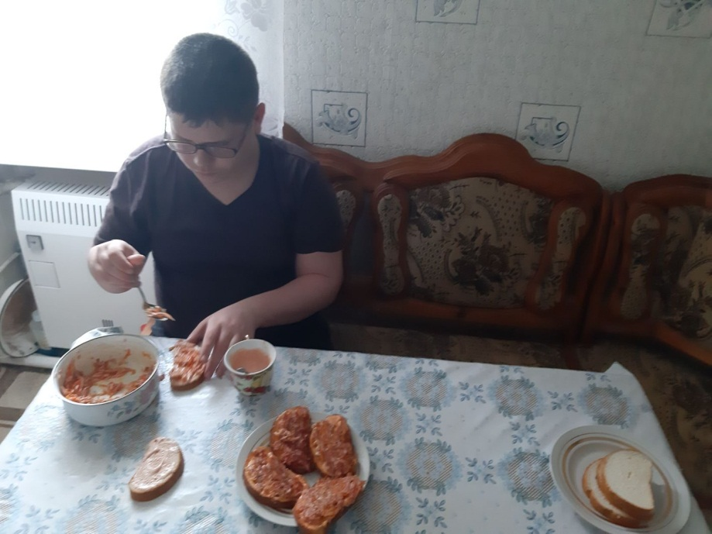
Приготовить завтрак для всей семьи- очень приятно!

Slide 11
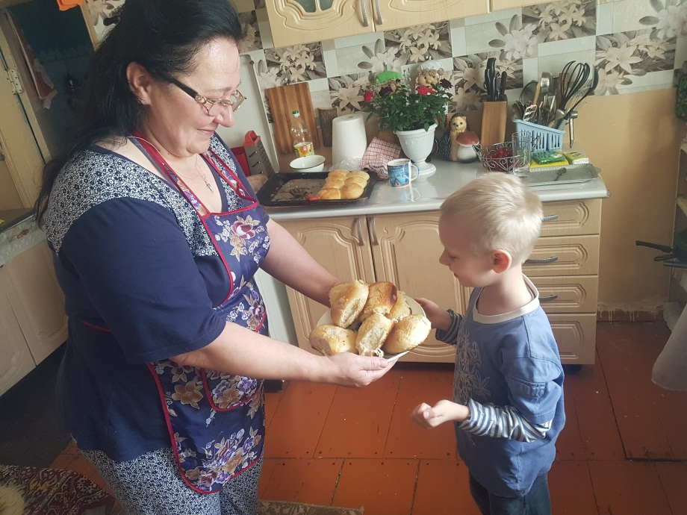
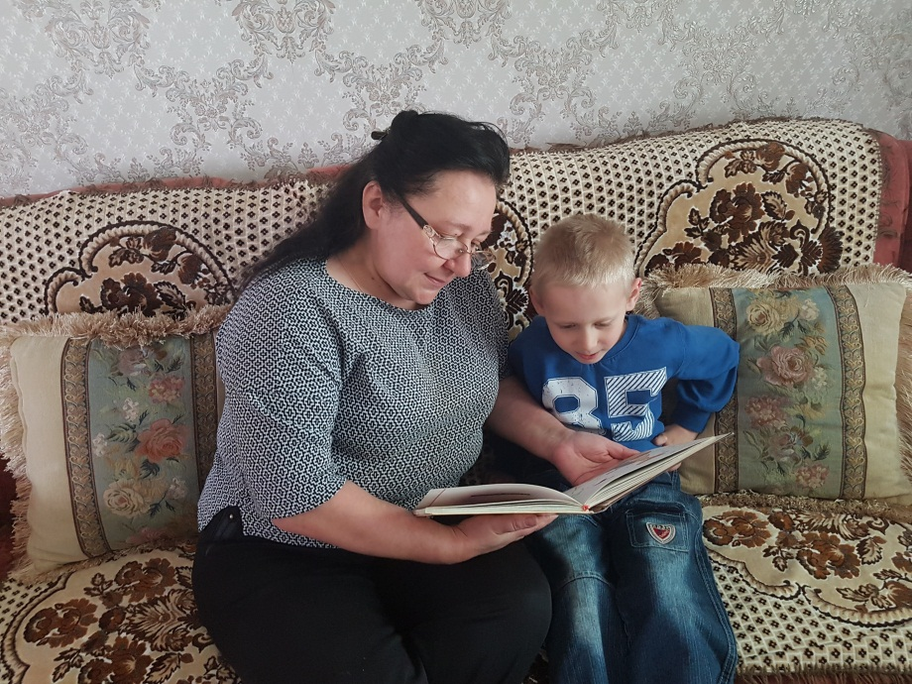
Дошкольник Медведев Даниил живет в семье воспитателя Корниловой Ирины.

Slide 12
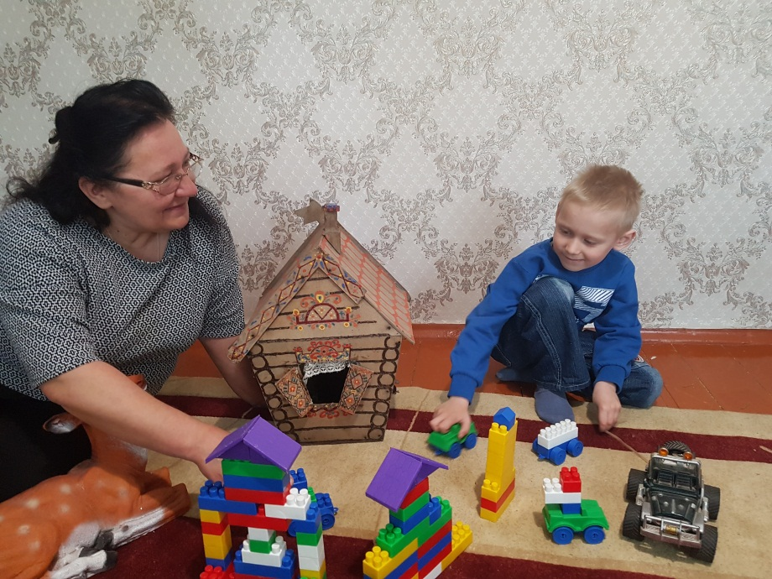
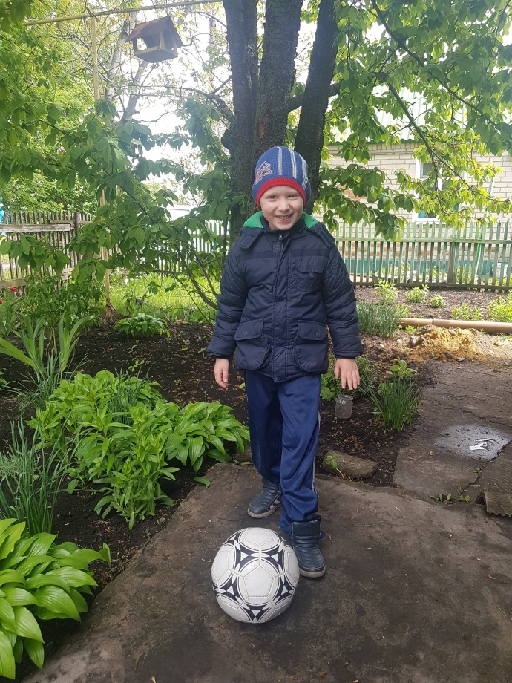
Любимые занятия: конструктор и футбол во дворе собственного дома!

Slide 13
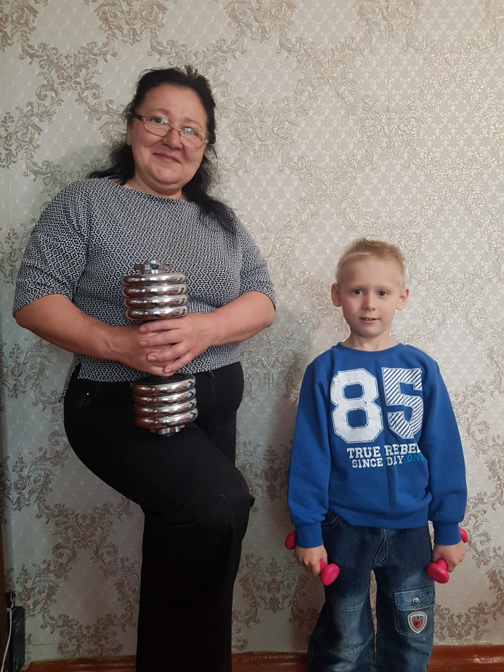
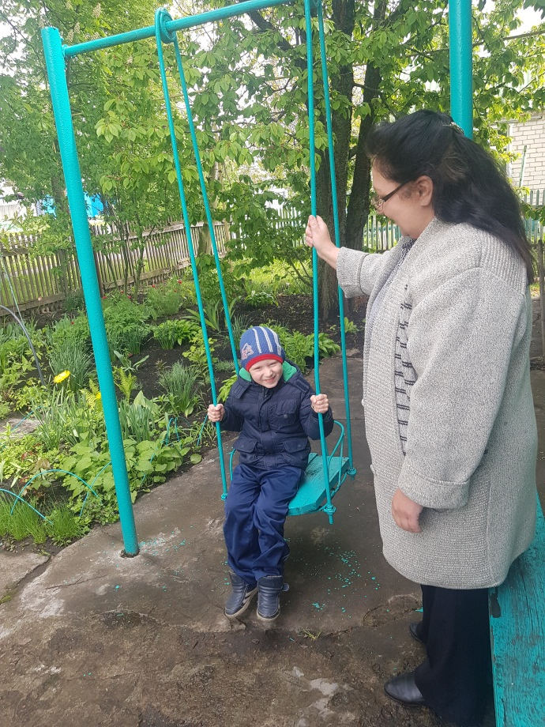
Дома интересно все , и как хорошо, что взрослые рядом!

Slide 14
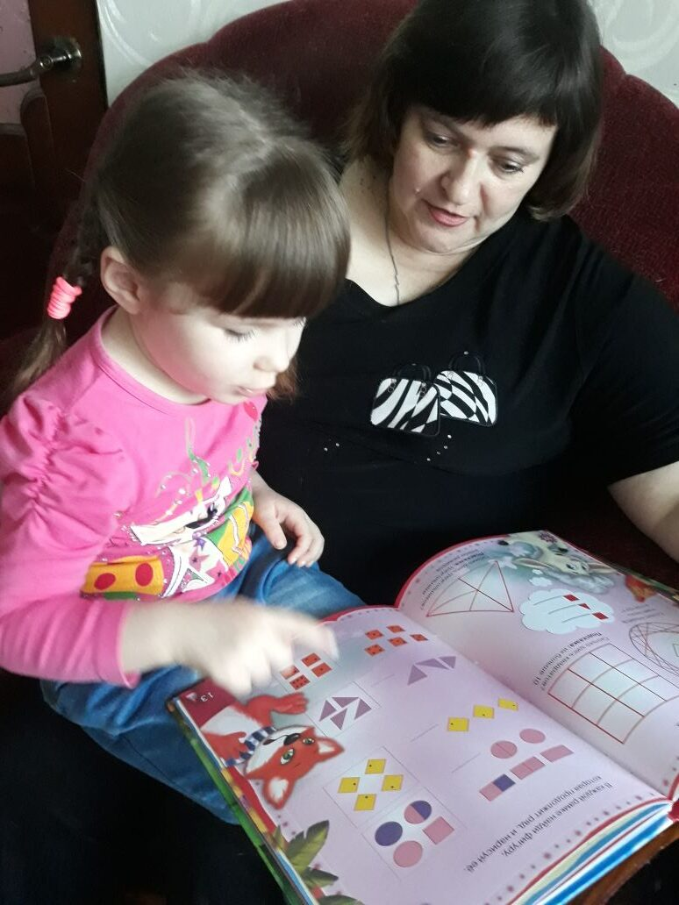
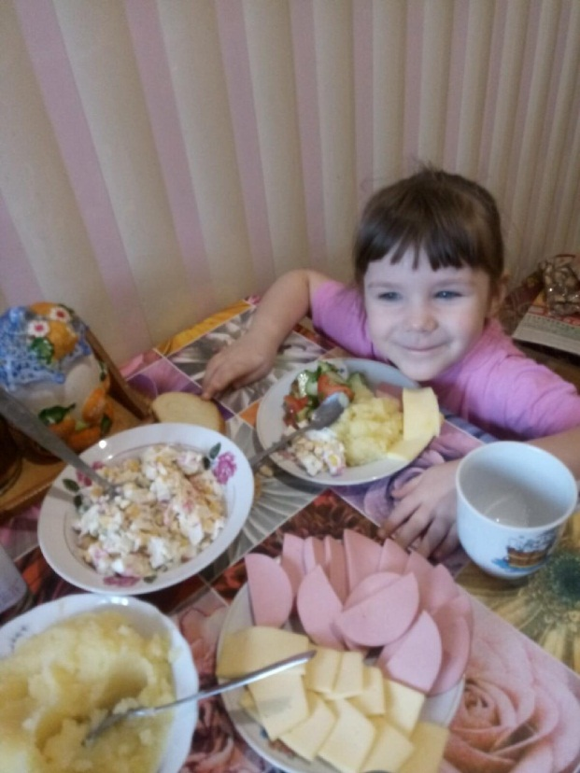
Воспитанница дошкольной группы Ильина Алена живет в семье воспитателя Елисеевой Людмила и ее мужа Александра.

Slide 15
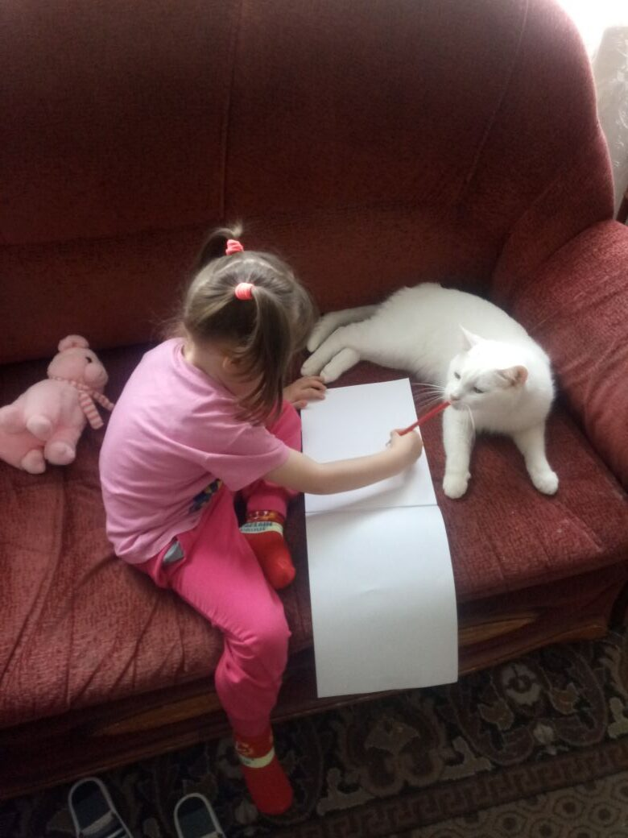
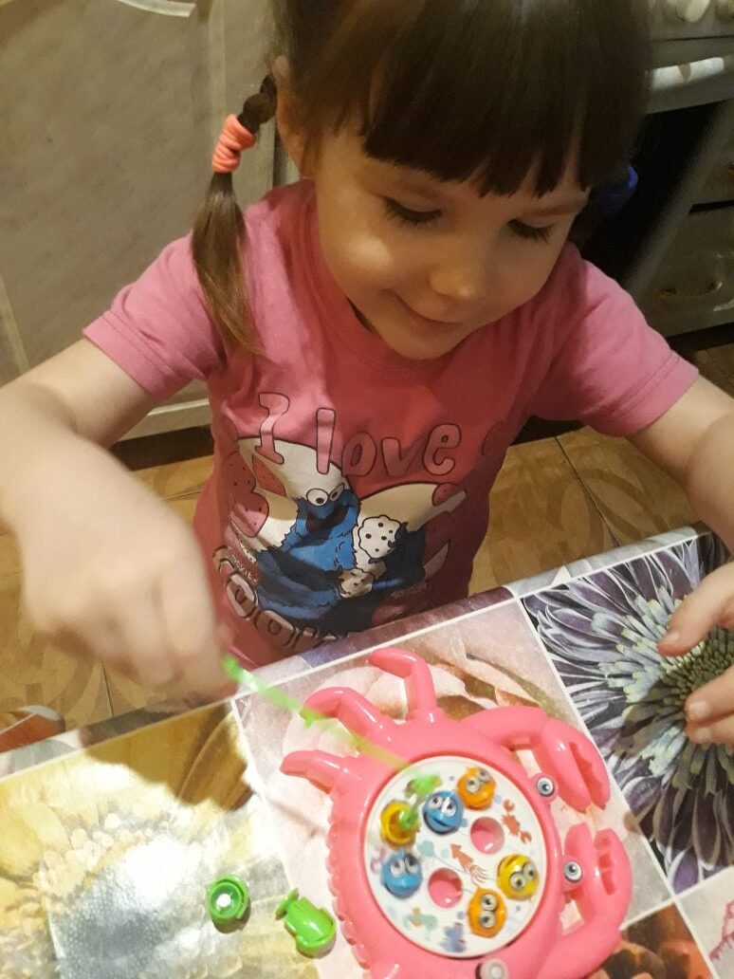
Алена улыбчивая и общительная девочка и она быстро сдружалась со всеми членами семьи.

Slide 16
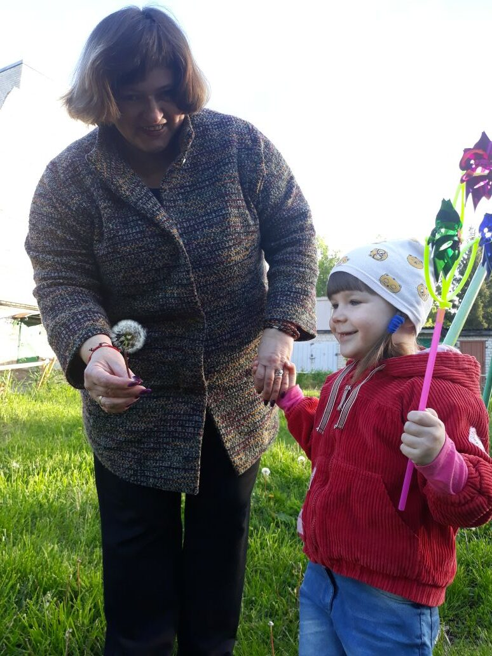
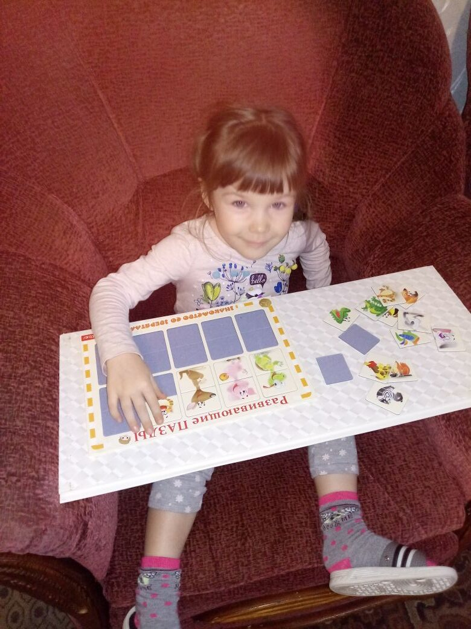
Прогулки на свежем воздухе и развивающие занятия- на все хватает времени!

Slide 17
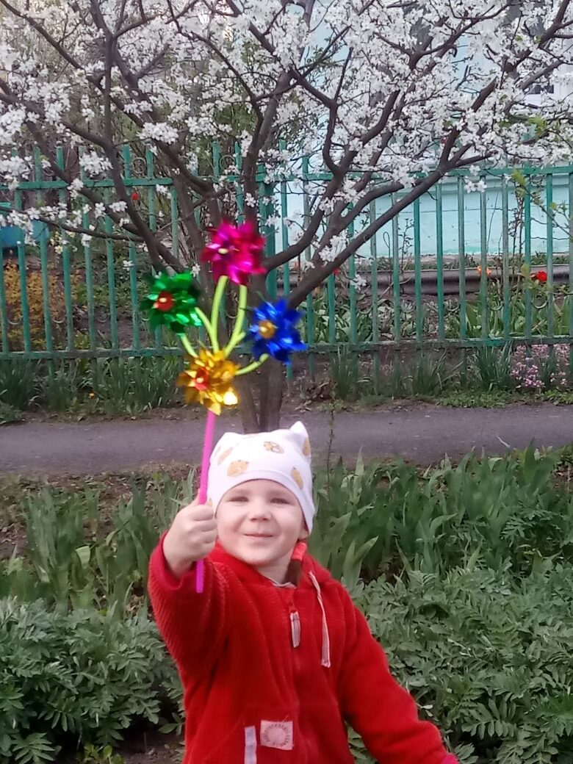
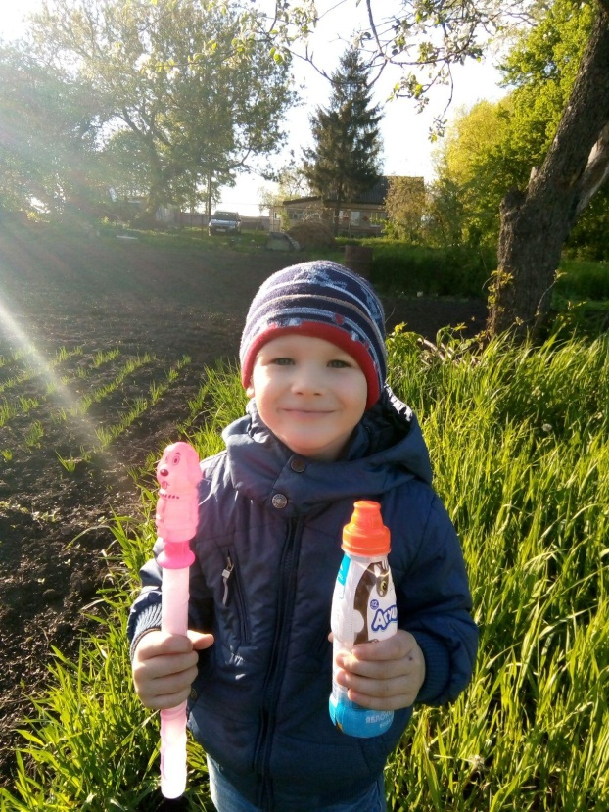
Самоизоляция — наша новая реальность. И в этот период каждый педагог старался организовать день так, чтобы он не только не утомлял, но и прошел с пользой и с интересом. И прежде всего для наших детей. Главное, в этот непростой период быть рядом с детьми, быть вместе с ними и показывать им пример спокойствия, здравомыслия и позитивного настроя, развивать интеллект и сохранить здоровье.
Мы едины, а значит, мы непобедимы.

